Slide 1


Índice
Introducción
Background
LANDSCAPE BIG DATA
KAFKA
Partes de Kafka
Caso de Uso
Esquema
Instalación
1

Slide 2
Kafka
Curso Especialización IA y Big Data

Slide 3


Introducción
¿Qué es Kafka?
3

Slide 4

Introducción
Apache Kafka es un sistema de mensajería y una plataforma completa de streaming con capacidad de procesamiento de datos en tiempo real.
Nos proporciona la capacidad de publicar, procesar y almacenar flujos de eventos de forma escalable y tolerante a fallos.
Kafka se distribuye bajo la licencia Open Source de la Apache Software Foundation.
Se ha convertido en una de las tecnologías clave para realizar procesamiento de datos en tiempo real.
4

Slide 5
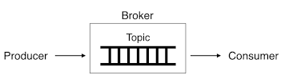

Partes de Kafka
Los productores son los encargados de escribir mensajes en Kafka.
Los consumidores los pueden leer y procesar.
Los brokers son los nodos que forman parte del cluster de Kafka y almacenan y distribuyen los datos.
Los mensajes de Kafka se almacenan en topics, y se reparten en particiones para hacer el sistema escalable y tolerante a fallos.
Notes:
Los mensajes de Kafka se almacenan en topics, y se reparten en particiones para hacer el sistema escalable y tolerante a fallos.

Slide 6
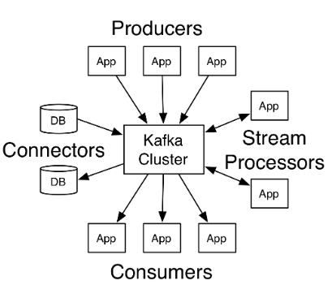
Esquema
6

Slide 7
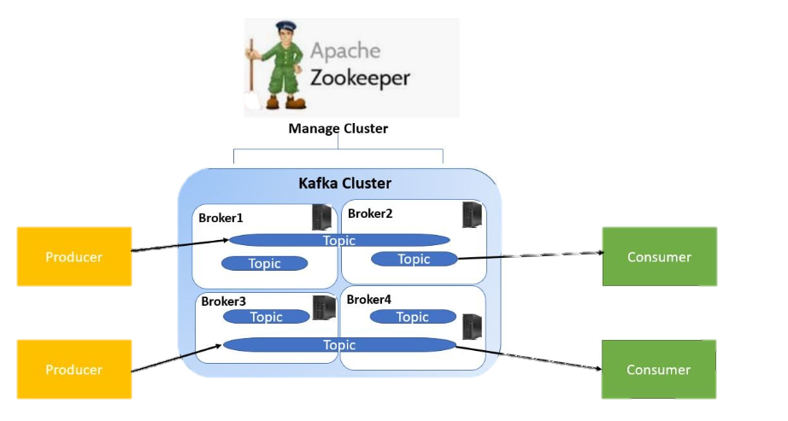
Esquema
7

Slide 8
Caso de uso
FTE de datos 1
FTE de datos 2
FTE de datos 3
FTE de datos 4
Consumidor de datos 1
Consumidor de datos 2
Consumidor de datos 3
Consumidor de datos 4
8

Slide 9
Caso de uso
FTE de datos 1
FTE de datos 2
FTE de datos 3
FTE de datos 4
Consumidor de datos 1
Consumidor de datos 2
Consumidor de datos 3
Consumidor de datos 4
Grandes desarrollos
Mantenimiento y evolución de nuevas integraciones
Formatos de datos (CSV,TXT,EXCEL,JSON….)
Protocolos de comunicación entre enlaces
9

Slide 10
Caso de uso
FTE de datos 1
FTE de datos 2
FTE de datos 3
FTE de datos 4
Kafka
Consumidor de datos 1
Consumidor de datos 2
Consumidor de datos 3
Consumidor de datos 4
10

Slide 11
Casos de usos
Registro de eventos de aplicaciones (logs)
Análisis en tiempo real: datos de ventas en tiempo real a un sistema de análisis de compra.
Procesamiento de transacciones financieras: como operaciones bursátiles, transacciones con tarjetas de crédito o pagos en línea. Esto permite un procesamiento rápido y la detección de fraudes en tiempo real.
Seguimiento de flotas y logística: para rastrear y gestionar flotas de vehículos..
Internet de las cosas (IoT)
11

Slide 12
Casos de uso
Aplicaciones de juego en tiempo real: En la industria de los juegos, Kafka se utiliza para transmitir eventos en tiempo real, como las acciones de los jugadores, puntuaciones y eventos del juego. Esto permite a los desarrolladores ofrecer una experiencia de juego en tiempo real y gestionar eventos multijugador.
Plataformas de redes sociales: gestionar la transmisión de publicaciones, comentarios y notificaciones a millones de usuarios.
12

Slide 13
Softwares parecidos
Apache Pulsar: compite directamente con Kafka.
RabbitMQ
Apache ActiveMQ
Amazon Kinesis: Amazon Kinesis es un servicio de transmisión de datos en la nube ofrecido por AWS (Amazon Web Services). Proporciona capacidades para la ingesta y el procesamiento de flujos de datos en tiempo real.
Google Cloud Pub/Sub
Redis Streams
13

Slide 14
Instalación
Instalar la versión de java
Crear una carpeta de proyecto (proyecto Kafka)
Descargar Kafka de la página web
bin/zookeeper-server-start.sh config/zookeeper.properties
bin/kafka-server-start.sh config/server.properties
Crear un topic : bin/kafka-topics.sh --create --bootstrap-server localhost:9092 --replication-factor 1 --partitions 1 --topic demo-topic
Ventana para productor: bin/kafka-console-producer.sh --broker-list localhost:9092 --topic demo-topic
Ventana para consumidor:
bin/kafka-console-consumer.sh --bootstrap-server localhost:9092 --from-beginning --topic demo-topic
14

